Slide 1
VACINAÇÃO PEDIÁTRICA CONTRA A COVID-19

Slide 2
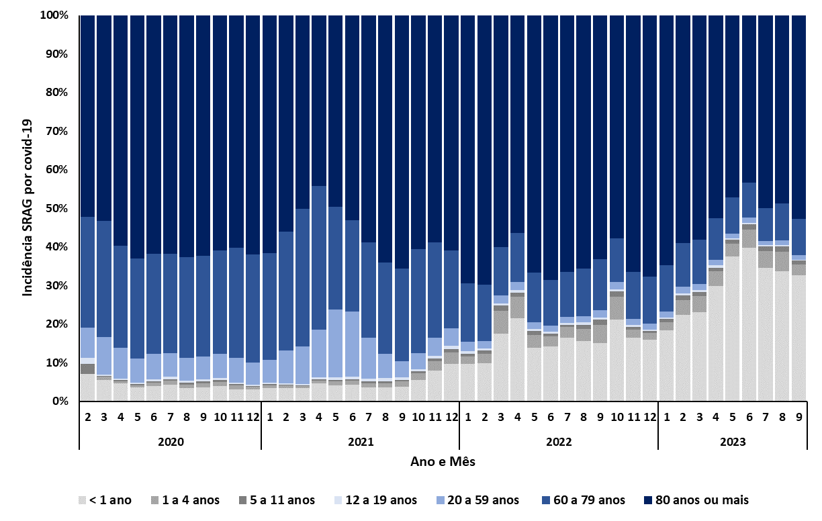
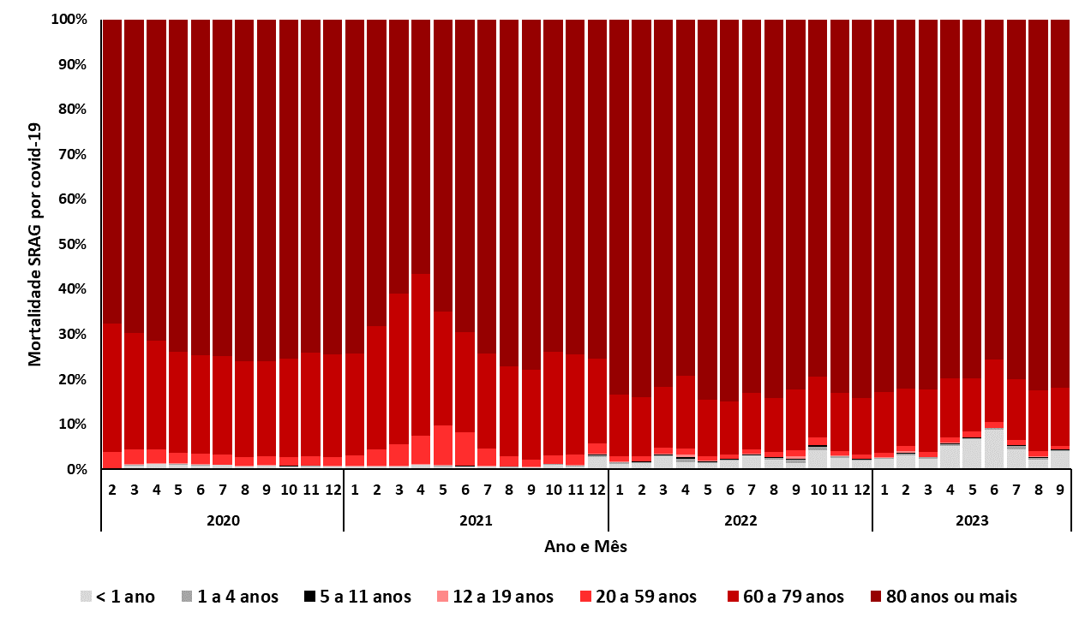
Proporção de casos e óbitos por SRAG hospitalizados por covid-19 em crianças e adolescentes, Brasil 2020 - 2023
CASOS
ÓBITOS
FONTE: Sivep-Gripe, atualizado em 23/10/2023. Dados sujeitos à alterações.

Slide 3
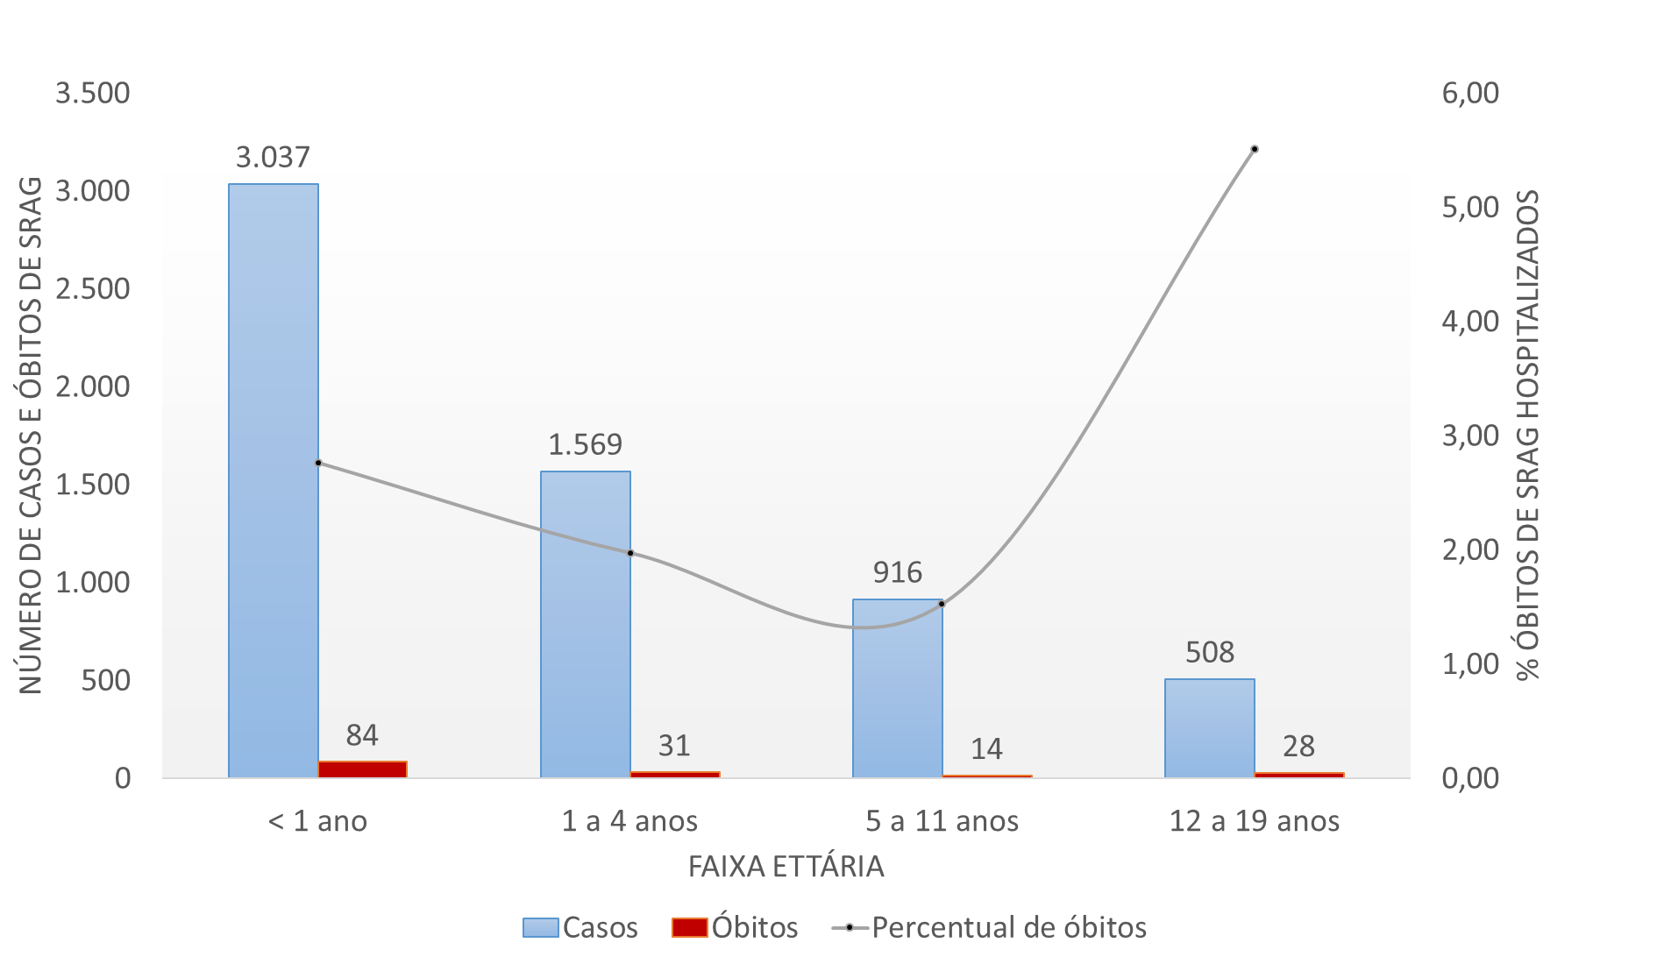
SRAG hospitalizados por covid-19 em crianças e adolescentes, Brasil em 2023
PERCENTUAL DE ÓBITOS *
FONTE: Sivep-Gripe dados do ano de 2023 atualizados até SE 43/2023, sujeitos a alteração.
NOTA: * Óbitos/casos internados x 100

Slide 4
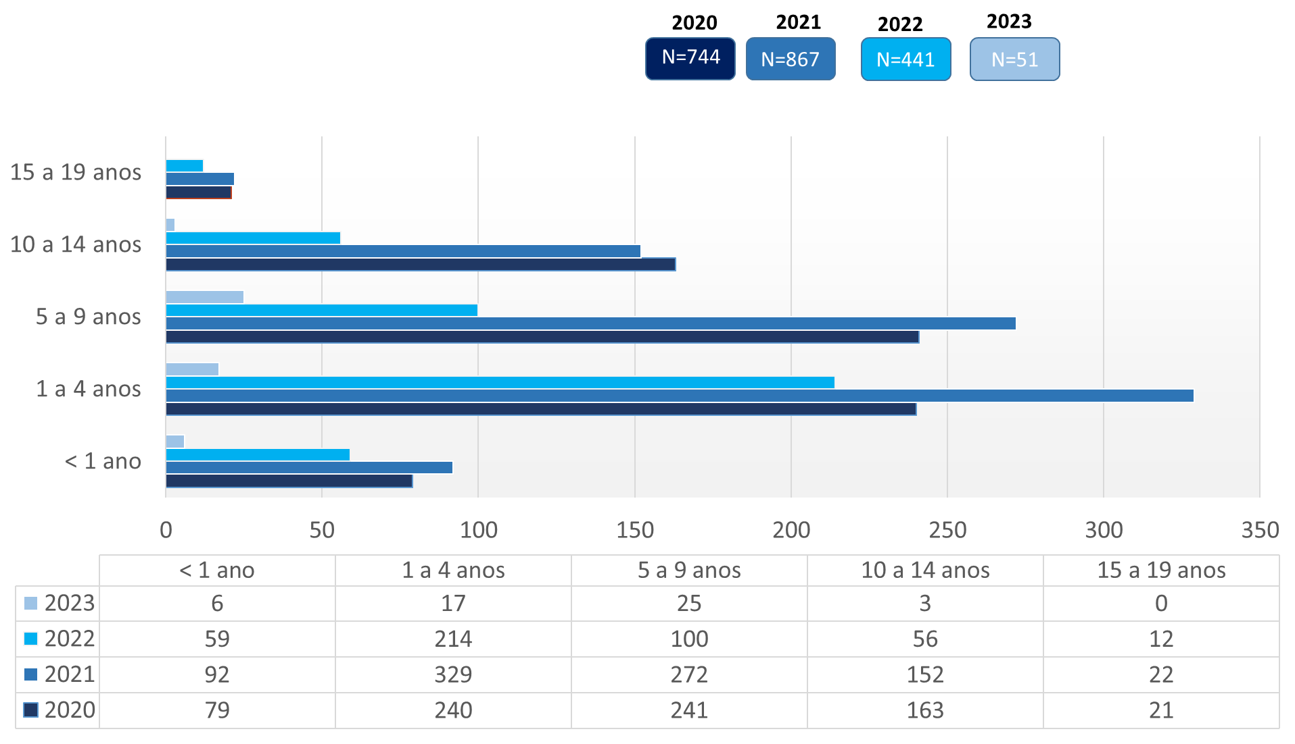
Casos de síndrome inflamatória Multissistêmica pediátrica (SIM-P) associada à covid-19, Brasil, 2020 - 2023
FONTE: REDCap/Ministério da Saúde. Atualizado até a SE 43.

Slide 5
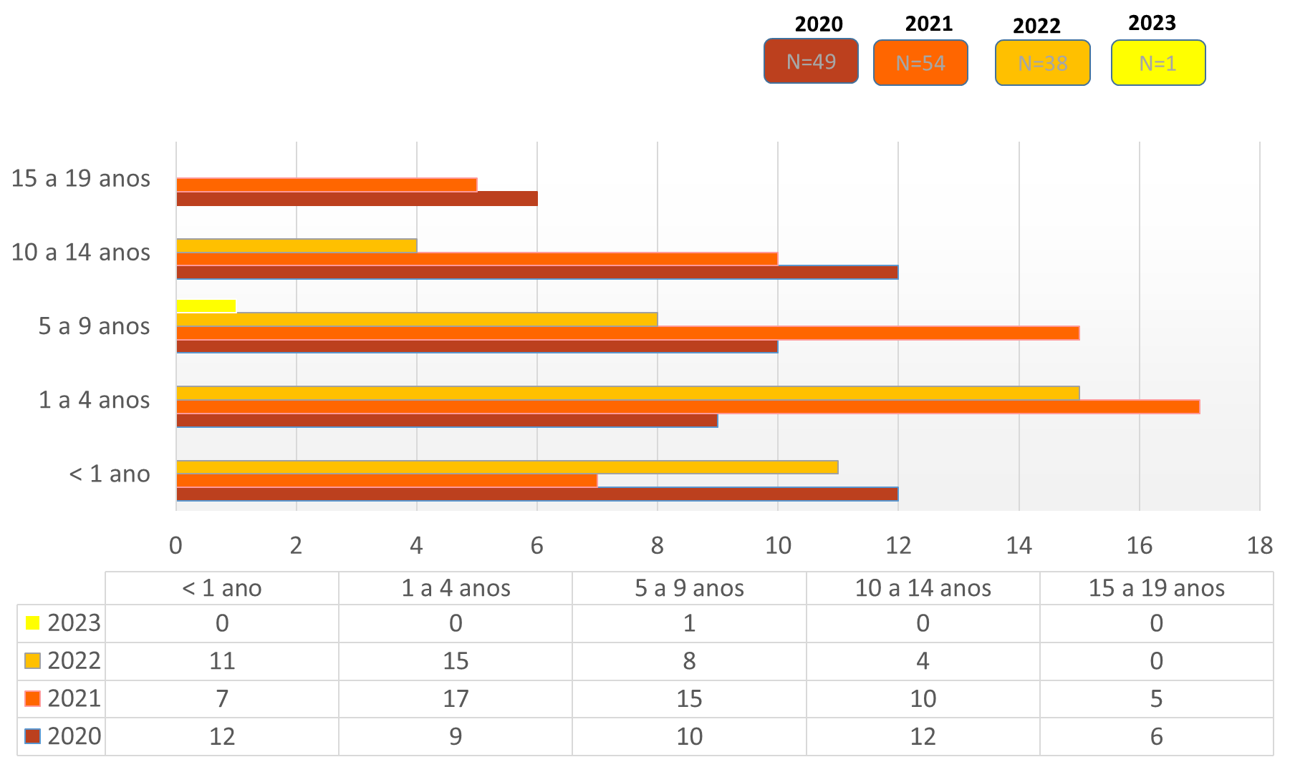
Óbitos de síndrome inflamatória Multissistêmica pediátrica(SIM-P) associada à covid-19, Brasil, 2020 - 2023
FONTE: RedCap atualizado até a SE 43

Slide 6
Inclusão no calendário vacinal brasileiro
Situação epidemiológica
Vacinas covid-19 licenciadas no Brasil
Lei 6.259/1975
Art. 3º Cabe ao Ministério da Saúde a elaboração do Programa Nacional de Imunizações, que definirá as vacinações, inclusive as de caráter obrigatório.

Slide 7
Inclusão no calendário vacinal brasileiro
Lei n.º 8.069, de 13 de julho de 1990
Estatuto da criança e do adolescente
Art. 7º A criança e o adolescente têm direito a proteção à vida e à saúde, mediante a efetivação de políticas sociais públicas que permitam o nascimento e o desenvolvimento sadio e harmonioso, em condições dignas de existência.
Art. 14. O Sistema Único de Saúde promoverá programas de assistência médica e odontológica para a prevenção das enfermidades que ordinariamente afetam a população infantil, e campanhas de educação sanitária para pais, educadores e alunos.
§ 1 o É obrigatória a vacinação das crianças nos casos recomendados pelas autoridades sanitárias.

Slide 8
16/Jun/2022
Para a vacina Moderna COVID-19, o FDA alterou a autorização de uso emergencial (EUA) para incluir o uso da vacina em indivíduos de 6 meses a 17 anos de idade.
Para a vacina Pfizer-BioNTech COVID-19, o FDA alterou os EUA para incluir o uso da vacina em indivíduos de 6 meses a 4 anos de idade.
https://www.fda.gov/news-events/press-announcements/coronavirus-covid-19-update-fda-authorizes-moderna-and-pfizer-biontech-covid-19-vaccines-children

Slide 9
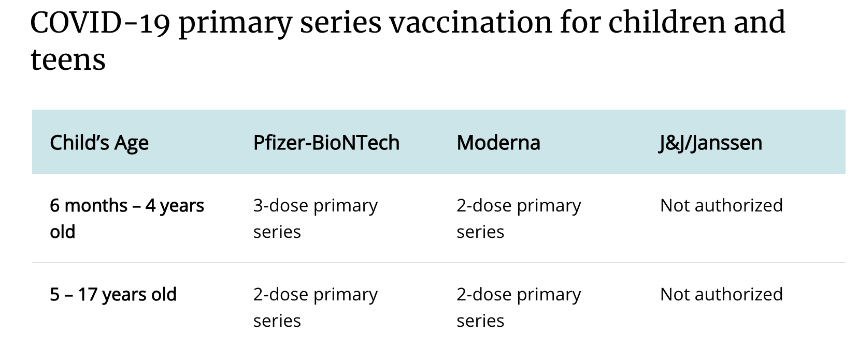
https://www.cdc.gov/coronavirus/2019-ncov/vaccines/vaccines-children-teens.html

Slide 10
Países - vacinas COVID em crianças
País | Vacina | Idade | Aprovação | Considerações
EUA – FDA/CDC | Moderna | 6m a 5 anos ≥ 6 anos | Jun /22 | 2 doses
EUA – FDA/CDC | Pfizer | 6m a 4 anos ≥ 5 anos | Jun/22 | 3 doses
ECDC | Pfizer/ Moderna | 5 a 11 anos | Dez/21
Reino Unido | Pfizer | 5 a 15 anos
Israel | Pfizer Moderna | 6m a 4 anos 6m a 5 anos | Julho/22 | Comitê consultivo: crianças de alto risco Governo: todas as crianças
Chile | CoronaVac Pfizer | ≥ 3 anos ≥ 5 anos | Set/2021
Argentina | CoronaVac Pfizer Moderna | ≥ 3 anos ≥ 5 anos ≥ 6 anos
Hong Kong | CoronaVac | ≥ 3 anos | Nov/2021
China | CoronaVac | ≥ 3 anos | Maio/21

Slide 11
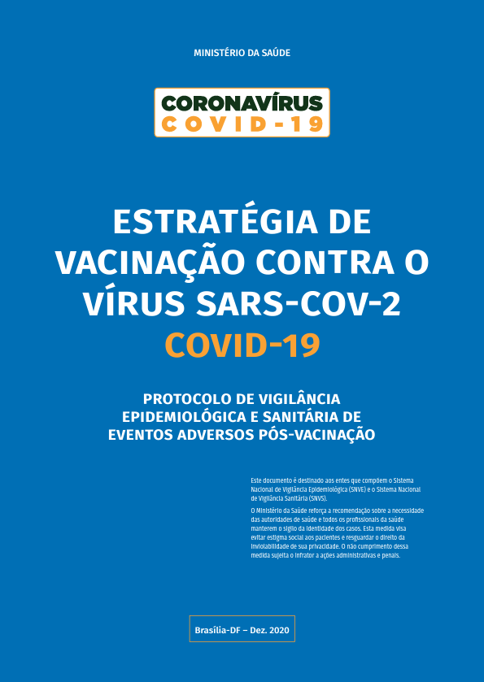
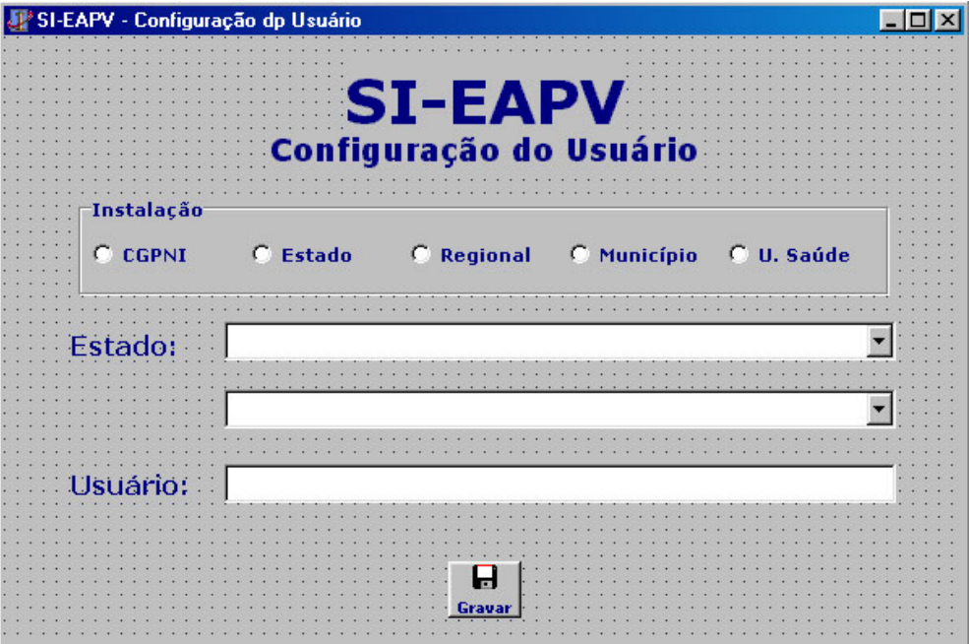
SNV-ESAVI
Linha do tempo 1992 - 2023
Portaria n.º 1.143/2021
(re)instituição do Cifavi
E-SUS Notifica – Módulo ESAVI
Decreto nº 11.358/2023 cria o DPNI** e a CGFAM***
Portaria Conjunta n.º 92/2008
Criação do Cifavi*
Sistema de Informação de Vigilância de Eventos Adversos Pós-Vacinação (SIEAPV)
1992
1998
1999
2000
2005
2008
2020
2021
2022
2023
Inicio da estruturação do SNVEAPV
Lei n.º 9.782/1999
SNVS e Anvisa
(controle e fiscalização de produtos e serviços relacionados à saúde)
Portaria MS/GM n.º 33
Notificação compulsória de EAPV grave
Interrupção do SI-EAPV
*CIFAVI: Comitê Interinstitucional de Farmacovigilância das Vacinas e outros Imunobiológicos
**DPNI: Departamento de Imunizações e Doenças Imunopreveníveis
***CGFAM: Coordenação-Geral de Farmacovigilância

Slide 12
Vacinação pediátrica (6m < 12a) contra a covid-19 no Brasil até 07/11/2023 – Fase IV
2 vacinas
(Adsorvida/Inativada e RNAm)
Doses administradas
35.356.098
(D1: 18,9 mi)
0,04 ESAVI* a cada 100 doses administradas
NENHUM óbito causado pela vacina
Benefícios das vacinas superam, e muito, o risco da não vacinação
Fonte: RNDS (doses aplicadas) e-SUS Notifica (ESAVI)
*Eventos Supostamente Atribuíveis à Vacinação ou Imunização

Slide 13
Distribuição das doses administradas e coeficientes de notificação (ESAVI) em crianças até dez anos, segundo por mês/ano de vacinação e notificação, Brasil, 2018 a 2022
Fonte: CGFARM/DPNI/SVSA/MS. Atualizado em 13/05/2023. Dados sujeitos à alteração.

